Slide 1
Изменения в области охраны труда 2021 - с чего начать?

Slide 2
В рамках «регулярной гильотины» с 1 января 2021 года утратили силу более 500 нормативных актов

Slide 3
Часть 2 статьи 22
Трудового кодекса РФ
Работодатель обязан обеспечивать безопасность и условия труда, соответствующие государственным нормативным требованиям охраны труда

Slide 4
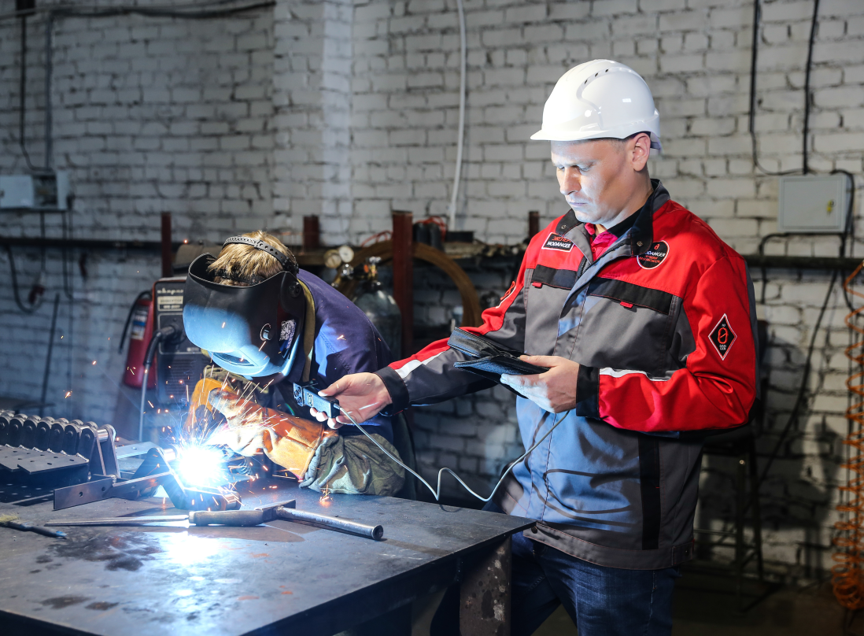
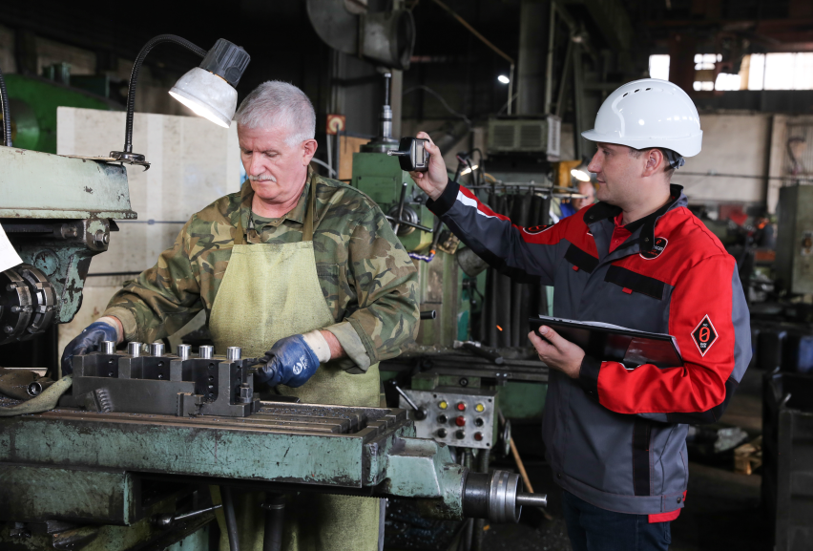
Шаг 1. Изучаем новые отраслевые нормативные акты
Правила по охране труда;
Санитарные правила с санитарно-эпидемиологическими требованиями к условиям труда;
Перечень производств, работ и должностей с вредными и (или) опасными условиями труда, на которых ограничивается применение труда женщин;
Медосмотры;
Формы сертификата и декларации соответствия;
Порядок проведения внеочередной проверки знаний при вступлении в силу новых ПОТ.

Slide 5
Новые правила по охране труда
Правила по охране труда при работе на высоте, утверждённые приказом Минтруда России от 16.11.2020 № 782н
Признаётся утратившим силу приказ Минтруда России от 28.03.2014 № 155н «Об утверждении Правил по охране труда при работе на высоте» со всеми изменившими его документами
Вступают в силу с 1 января 2021 года
и действуют до
31 декабря 2025 года
Работы на высоте

Slide 6
Новые правила по охране труда
Правила по охране труда при погрузочно-разгрузочных работах и размещении грузов, утверждённых приказом Минтруда России от 28.10.2020 № 753н
Признаётся утратившим силу приказ Минтруда России от 17.09.2014 № 642н «Об утверждении Правил по охране труда при погрузочно-разгрузочных работах и размещении грузов»
Вступают в силу с 1 января 2021 года
и действуют до
31 декабря 2025 года
Погрузочно-разгрузочные работы и размещение грузов

Slide 7
Новые правила по охране труда
Правила по охране труда при работе с инструментом и приспособлениями, утверждённые приказом Минтруда России от 27.11.2020 № 835н
Признаётся утратившим силу приказ Минтруда России от 17.08.2015 № 552н «Об утверждении Правил по охране труда при работе с инструментом и приспособлениями» со всеми изменившими его документами
Вступают в силу с 1 января 2021 года
и действуют до
31 декабря 2025 года
Работа с инструментом и приспособлениями

Slide 8
Новые правила по охране труда
Правила по охране труда при эксплуатации промышленного транспорта, утверждённые приказом Минтруда России от 18.11.2020 № 814н
Признаётся утратившим силу приказ Минтруда России от 27.08.2018 № 553н «Об утверждении Правил по охране труда при эксплуатации промышленного транспорта»
Вступают в силу с 1 января 2021 года
и действуют до
31 декабря 2025 года
Промышленный транспорт

Slide 9
Новые правила по охране труда
Правила по охране труда в жилищно-коммунальном хозяйстве, утверждённые приказом Минтруда России от 29.10.2020 № 758н
Признаётся утратившим силу приказ Минтруда России от 07.07.2015 № 439н «Об утверждении Правил по охране труда в жилищно-коммунальном хозяйстве»
Вступают в силу с 1 января 2021 года
и действуют до
31 декабря 2025 года
Жилищно-коммунальное хозяйство

Slide 10
Новые правила по охране труда
Правила по охране труда при размещении, монтаже, техническом обслуживании и ремонте технологического оборудования, утверждённые приказом Минтруда России от 27.11.2020 № 833н
Признаётся утратившим силу приказ Минтруда России от 23.06.2016 № 310н «Об утверждении Правил по охране труда при размещении, монтаже, техническом обслуживании и ремонте технологического оборудования»
Вступают в силу с 1 января 2021 года
и действуют до
31 декабря 2025 года
Технологическое оборудование

Slide 11
Новые правила по охране труда
Правила по охране труда при добыче (вылове), переработке водных биоресурсов и производстве отдельных видов продукции из водных биоресурсов, утверждённые приказом Минтруда России от 04.12.2020 № 858н
Признаётся утратившим силу приказ Минтруда России от 02.11.2016 № 604н «Об утверждении Правил по охране труда при добыче (вылове), переработке водных биоресурсов и производстве отдельных видов продукции из водных биоресурсов»
Вступают в силу с 1 января 2021 года
и действуют до
31 декабря 2025 года
Водные биоресурсы

Slide 12
Новые правила по охране труда
Правила по охране труда при выполнении электросварочных и газосварочных работ, утверждённые приказом Минтруда России от 11.12.2020 № 884н
Признаётся утратившим силу приказ Минтруда России от 23.12.2014 № 1101н «Об утверждении Правил по охране труда при выполнении электросварочных и газосварочных работ»
Вступают в силу с 1 января 2021 года
и действуют до
31 декабря 2025 года
Электросварочные и газосварочные работы

Slide 13
Новые правила по охране труда
Правила по охране труда при эксплуатации электроустановок, утверждённые приказом Минтруда России от 15.12.2020 № 903н
Признаётся утратившим силу приказ Минтруда России от 24.07.2013 № 328н «Об утверждении Правил по охране труда при эксплуатации электроустановок» со всеми изменившими его документами
Вступают в силу с 1 января 2021 года
и действуют до
31 декабря 2025 года
Эксплуатация электроустановок

Slide 14
Новые правила по охране труда
Правила по охране труда при производстве строительных материалов, утверждённые приказом Минтруда России от 15.12.2020 № 901н
Вступают в силу с 1 января 2021 года
и действуют до
31 декабря 2025 года
Производство строительных материалов

Slide 15
Новые правила по охране труда
Правила по охране труда в медицинских организациях, утверждённые приказом Минтруда России от 18.12.2020 № 928н
Вступают в силу с 1 января 2021 года
и действуют до
31 декабря 2025 года
Медицинские организации

Slide 16
Новые правила по охране труда
Правила по охране труда при проведении водолазных работ, утверждённые приказом Минтруда России от 17.12.2020 № 922н
Вступают в силу с 1 января 2021 года
и действуют до
31 декабря 2025 года
Водолазные работы

Slide 17
Новые правила по охране труда
Правила по охране труда при обработке металлов, утверждённые приказом Минтруда России от 11.12.2020 № 887н
Вступают в силу с 1 марта 2021 года
и действуют до
31 декабря 2025 года
Обработка металлов

Slide 18
Новые правила по охране труда
Правила по охране труда при выполнении окрасочных работ, утверждённые приказом Минтруда России от 02.12.2020 № 849н
Признаётся утратившим силу приказ Минтруда России от 07.03.2018 № 127н «Об утверждении Правил по охране труда при выполнении окрасочных работ»
Вступают в силу с 1 января 2021 года
и действуют до
31 декабря 2025 года
Окрасочные работы

Slide 19
Новые правила по охране труда
Правила по охране труда при производстве отдельных видов пищевой продукции, утверждённые приказом Минтруда России от 07.12.2020 № 866н
Признаётся утратившим силу приказ Минтруда России от 17.08.2015 № 550н «Об утверждении Правил по охране труда при производстве отдельных видов пищевой продукции» со всеми изменившими его документами
Вступают в силу с 1 января 2021 года
и действуют до
31 декабря 2025 года
Производство отдельных видов пищевой продукции

Slide 20
Новые правила по охране труда
Правила по охране труда в подразделениях пожарной охраны, утверждённые приказом Минтруда России от 11.12.2020 № 881н
Признаётся утратившим силу приказ Минтруда России от 23.12.2014 № 1100н «Об утверждении Правил по охране труда в подразделениях федеральной противопожарной службы Государственной противопожарной службы»
Вступают в силу с 1 января 2021 года
и действуют до
31 декабря 2025 года
Подразделения пожарной охраны

Slide 21
Новые правила по охране труда
Правила по охране труда при производстве дорожных строительных и ремонтно-строительных работ, утверждённые приказом Минтруда России от 11.12.2020 № 882н
Признаётся утратившим силу приказ Минтруда России от 02.02.2017 № 129н «Об утверждении Правил по охране труда при производстве дорожных строительных и ремонтно-строительных работ»
Вступают в силу с 1 января 2021 года
и действуют до
31 декабря 2025 года
Дорожные строительные и ремонтно-строительные работы

Slide 22
Новые правила по охране труда
Правила по охране труда при строительстве, реконструкции и ремонте, утверждённые приказом Минтруда России от 11.12.2020 № 883н
Признаётся утратившим силу приказ Минтруда России от 01.06.2015 № 336н «Об утверждении Правил по охране труда в строительстве» со всеми изменившими его документами
Вступают в силу с 1 января 2021 года
и действуют до
31 декабря 2025 года
Строительство, реконструкция и ремонт

Slide 23
Новые правила по охране труда
Правила по охране труда при использовании отдельных видов химических веществ и материалов, при химической чистке, стирке, обеззараживании и дезактивации, утверждённые приказом Минтруда России от 27.11.2020 № 834н
Признаётся утратившим силу приказ Минтруда России от 19.04.2017 № 371н «Об утверждении Правил по охране труда при использовании отдельных видов химических веществ и материалов»
Вступают в силу с 1 января 2021 года
и действуют до
31 декабря 2025 года
Отдельные виды химических веществ и материалов

Slide 24
Новые правила по охране труда
Правила по охране труда в сельском хозяйстве, утверждённые приказом Минтруда России от 27.10.2020 № 746н
Признаётся утратившим силу приказ Минтруда России от 25.02.2016 № 76н «Об утверждении Правил по охране труда в сельском хозяйстве» со всеми изменившими его документами
Вступают в силу с 1 января 2021 года
и действуют до
31 декабря 2025 года
Сельское хозяйство

Slide 25
Новые правила по охране труда
Правила по охране труда при осуществлении охраны (защиты) объектов и (или) имущества, утверждённые приказом Минтруда России от 19.11.2020 № 815н
Признаётся утратившим силу приказ Минтруда России от 28.07.2017 № 601н «Об утверждении Правил по охране труда при осуществлении охраны (защиты) объектов и (или) имущества»
Вступают в силу с 1 января 2021 года
и действуют до
31 декабря 2025 года
Охрана (защита) объектов и (или) имущества (ЧОО/ЧОП)

Slide 26
Новые правила по охране труда
Правила по охране труда при эксплуатации объектов теплоснабжения и теплопотребляющих установок, утверждённые приказом Минтруда России от 17.12.2020 № 924н
Признаётся утратившим силу приказ Минтруда России от 17.08.2015 № 551н «Об утверждении Правил по охране труда при эксплуатации тепловых энергоустановок» со всеми изменившими его документами
Вступают в силу с 1 января 2021 года
и действуют до
31 декабря 2025 года
Объекты теплоснабжения и теплопотребляющих установок

Slide 27
Новые правила по охране труда
Правила по охране труда в лесозаготовительном, деревообрабатывающем производствах и при выполнении лесохозяйственных работ, утверждённые приказом Минтруда России от 23.09.2020 № 644н
Признаётся утратившим силу приказ Минтруда России от 02.11.2015 № 835н «Об утверждении Правил по охране труда в лесозаготовительном, деревообрабатывающем производствах и при проведении лесохозяйственных работ» со всеми изменившими его документами
Вступают в силу с 1 января 2021 года
и действуют до
31 декабря 2025 года
Лесозаготовительные, деревообрабатывающие производства. Лесохозяйственные работы

Slide 28
Новые правила по охране труда
Правила по охране труда на городском электрическом транспорте, утверждённые приказом Минтруда России от 09.12.2020 № 875н
Признаётся утратившим силу приказ Минтруда России от 14.11.2016 № 635н «Об утверждении Правил по охране труда на городском электрическом транспорте»
Вступают в силу с 1 января 2021 года
и действуют до
31 декабря 2025 года
Городской электрический транспорт

Slide 29
Новые правила по охране труда
Правила по охране труда в целлюлозно-бумажной и лесохимической промышленности, утверждённые приказом Минтруда России от 04.12.2020 № 859н
Вступают в силу с 1 января 2021 года
и действуют до
31 декабря 2025 года
Целлюлозно-бумажная и лесохимическая промышленность

Slide 30
Новые правила по охране труда
Правила по охране труда при проведении полиграфических работ, утверждённые приказом Минтруда России от 27.11.2020 № 832н
Вступают в силу с 1 января 2021 года
и действуют до
31 декабря 2025 года
Полиграфические работы

Slide 31
Новые правила по охране труда
Правила по охране труда при выполнении работ на объектах связи, утверждённые приказом Минтруда России от 07.12.2020 № 867н
Вступают в силу с 1 января 2021 года
и действуют до
31 декабря 2025 года
Объекты связи

Slide 32
Новые правила по охране труда
Правила по охране труда при проведении работ в метрополитене, утверждённые приказом Минтруда России от 13.10.2020 № 721н
Вступают в силу с 1 сентября 2021 года
и действуют до
1 сентября 2026 года
Работы в метрополитене

Slide 33
Новые правила по охране труда
Правила по охране труда при эксплуатации объектов инфраструктуры железнодорожного транспорта, утверждённые приказом Минтруда России от 25.09.2020 № 652н
Вступают в силу с 1 января 2021 года
и действуют до
31 декабря 2025 года
Эксплуатация объектов инфраструктуры железнодорожного транспорта

Slide 34
Новые правила по охране труда
Правила по охране труда при эксплуатации объектов инфраструктуры железнодорожного транспорта, утверждённые приказом Минтруда России от 25.09.2020 № 652н
Вступают в силу с 1 января 2021 года
и действуют до
31 декабря 2025 года
Грузопассажирские перевозки на железнодорожном транспорте

Slide 35
Новые правила по охране труда
Правила по охране труда при строительстве, реконструкции, ремонте и содержании мостов, утверждённые приказом Минтруда России от 09.12.2020 № 872н
Вступают в силу с 1 января 2021 года
и действуют до
31 декабря 2025 года
Строительство, реконструкция, ремонт и содержание мостов

Slide 36
Новые правила по охране труда
Правила по охране труда на автомобильном транспорте, утверждённые приказом Минтруда России от 09.12.2020 № 871н
Признаётся утратившим силу приказ Минтруда России от 06.02.2018 № 59н «Об утверждении Правил по охране труда на автомобильном транспорте»
Вступают в силу с 1 января 2021 года
и действуют до
31 декабря 2025 года
Автомобильный транспорт

Slide 37
Новые правила по охране труда
Правила по охране труда при производстве цемента, утверждённые приказом Минтруда России от 16.11.2020 № 781н
Признаётся утратившим силу приказ Минтруда России от 15.10.2015 № 722н «Об утверждении Правил по охране труда при производстве цемента»
Вступают в силу с 1 января 2021 года
и действуют до
31 декабря 2025 года
Производство цемента

Slide 38
Новые правила по охране труда
Правила по охране труда при проведении работ в лёгкой промышленности, утверждённые приказом Минтруда России от 16.11.2020 № 780н
Признаётся утратившим силу приказ Минтруда России от 31.05.2017 г. № 466н «Об утверждении Правил по охране труда при проведении работ в лёгкой промышленности»
Вступают в силу с 1 января 2021 года
и действуют до
31 декабря 2025 года
Лёгкая промышленность

Slide 39
Новые правила по охране труда
Правила по охране при нанесении металлопокрытий, утверждённые приказом Минтруда России от 12.11.2020 № 776н
Признаётся утратившим силу приказ Минтруда России от 14.11.2016 № 634н «Об утверждении Правил по охране труда при нанесении металлопокрытий»
Вступают в силу с 1 января 2021 года
и действуют до
31 декабря 2025 года
Металлопокрытия

Slide 40
Новые правила по охране труда
Правила по охране при хранении, транспортировании и реализации нефтепродуктов, утверждённые приказом Минтруда России от 16.12.2020 № 915н
Признаётся утратившим силу приказ Минтруда России от 16.11.2015 № 873н «Об утверждении Правил по охране труда при хранении, транспортировании и реализации нефтепродуктов»
Вступают в силу с 1 января 2021 года
и действуют до
31 декабря 2025 года
Хранение, транспортирование и реализация нефтепродуктов

Slide 41
Новые правила по охране труда
Правила по охране в морских и речных портах, утверждённые приказом Минтруда России от 15.06.2020 № 343н
Признаётся утратившим силу приказ Минтруда России от 21.01.2019 № 30н «Об утверждении Правил по охране труда в морских и речных портах»
Вступают в силу с 1 января 2021 года
Морские и речные порты

Slide 42
Новые правила по охране труда
Правила по охране на морских судах и судах внутреннего водного транспорта, утверждённые приказом Минтруда России от 11.12.2020 № 886н
Признаётся утратившим силу приказ Минтруда России от 05.06.2014 № 367н «Об утверждении Правил по охране труда на судах морского и речного флота»
Вступают в силу с 1 января 2021 года
и действуют до
31 декабря 2025 года
Морские суда и суда внутреннего водного транспорта

Slide 43
Санитарные правила с санитарно-эпидемиологическими требованиями к условиям труда
Постановление Главного государственного санитарного врача Российской Федерации от 02.12.2020 № 40 "Об утверждении санитарных правил СП 2.2.3670-20 "Санитарно-эпидемиологические требования к условиям труда"
Признаётся утратившим силу
- Постановление Главного государственного санитарного врача Российской Федерации от 18.05.2009 N 30 "Об утверждении СП 2.2.9.2510-09" (зарегистрировано Минюстом России 09.06.2009, регистрационный N 14036);
- Постановление Главного государственного санитарного врача Российской Федерации от 20.02.2018 N 26 "О внесении изменений в санитарные правила СП 2.2.9.2510-09 "Гигиенические требования к условиям труда инвалидов", утвержденные постановлением Главного государственного санитарного врача Российской Федерации от 18.05.2009 N 30" (зарегистрировано Минюстом России 19.03.2018, регистрационный N 50394).
Вступают в силу с 1 января 2021 года
и действуют до
1 января 2027 года
Единые санитарно-эпидемиологические требования к условиям труда

Slide 44
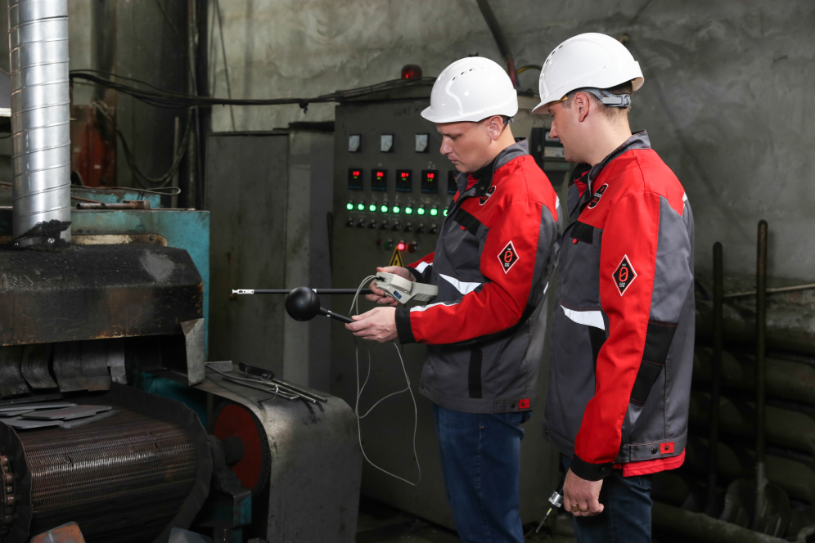
Санитарные правила с санитарно-эпидемиологическими требованиями к условиям труда
Юридические лица и ИП согласно Правилам обязаны
осуществлять производственный контроль за условиями труда
разрабатывать и проводить санитарно-противоэпидемические (профилактические) мероприятия, предусмотренные Правилами
Единые санитарно-эпидемиологические требования к условиям труда

Slide 45
Перечень работ, на которых нельзя работать женщинам
Приказ Минтруда от 18.07.2019 №512н «Об утверждении перечня производств, работ и должностей с вредными и (или) опасными условиями труда, на которых ограничивается применение труда женщин»
Признаётся утратившим силу Постановление Правительства РФ от 25 февраля 2000 г. N 162 "Об утверждении перечня тяжелых работ и работ с вредными или опасными условиями труда, при выполнении которых запрещается применение труда женщин"
Вступают в силу с 1 января 2021 года
Перечень производств, работ и должностей с вредными и (или) опасными условиями труда, на которых ограничивается применение труда женщин

Slide 46
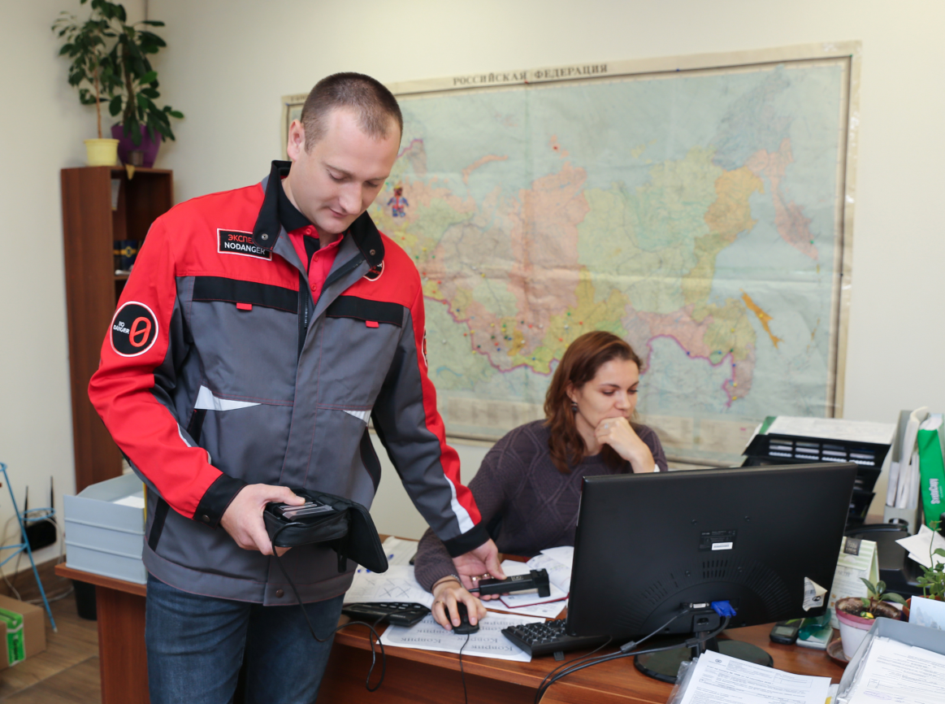
Перечень работ, на которых нельзя работать женщинам
По итогам проведенной актуализации перечень сокращен более чем в ЧЕТЫРЕ раза. Критериями при пересмотре и актуализации перечня явились факторы, опасные для репродуктивного здоровья женщин, влияющие на здоровье будущего поколения и имеющие отдаленные последствия.
Ранее в списке было 456 профессий, то сейчас их количество сократилось до 100
Перечень производств, работ и должностей с вредными и (или) опасными условиями труда, на которых ограничивается применение труда женщин

Slide 47
Перечень работ, на которых нельзя работать женщинам
При создании безопасных условий труда работодатель вправе применять труд женщин без ограничений
Перечень производств, работ и должностей с вредными и (или) опасными условиями труда, на которых ограничивается применение труда женщин

Slide 48
Медосмотры
Приказ Минздрава от 20 ноября 2019 года N 942н О внесении изменения в приказ Министерства здравоохранения РФ от 15.06.2015 №344н «О проведении обязательного медицинского освидетельствования водителей транспортных средств (кандидатов в водители транспортных средств)
Вступают в силу с 1 января 2021 года
Приказ об обязательной проверке на употребление наркотиков и алкоголя при получении или замене водительских прав

Slide 49
Медосмотры
Приказ Минздрава от 02.12.2020 года N 1278н О внесении изменений в Порядок проведения профилактического медицинского осмотра и диспансеризации определенных групп взрослого населения, утвержденный приказом Министерства здравоохранения Российской Федерации от 13 марта 2019 г. N 124н
Вступают в силу с 1 января 2021 года
На втором этапе диспансеризации начнут проводить больше обследований
Дополнительные обследования на втором этапе диспансеризации

Slide 50
Медосмотры
Приказ Минздрава от 14.09.2020 года N 972н «Об утверждении Порядка выдачи медицинскими организациями справок и медицинских заключений»
Вступают в силу с 1 января 2021 года
Медорганизации начнут выдавать электронные медзаключения
Порядок выдачи медицинских справок и заключений

Slide 51
Формы сертификата и декларации соответствия
Приказ Минпромторга от 28 октября 2020 года N 3725
«Об утверждении формы сертификата соответствия»
Вступают в силу с 1 января 2021 года
Приказ Минпромторга от 28 октября 2020 года N 3726
«Об утверждении формы декларации о соответствии»
Все СИЗ, которые будут выпущены после 1 января 2021 года, должны иметь декларации и сертификаты нового образца
Новые формы сертификата и декларации
соответствия на СИЗ

Slide 52
Работодатель должен информировать работников об условиях труда на рабочих местах, уровнях профессиональных рисков, а также о предоставляемых гарантиях, полагающихся компенсациях в форме:
Письмо Минтруда России от 14.01.2021 № 15-2/10/В-167 — внеочередная проверка знаний по охране труда
Включения соответствующих положений в трудовой договор работника
Ознакомления работника с результатами спецоценки условий труда на его рабочем месте
Размещения сводных данных о результатах проведения спецоценки условий труда на рабочих местах
Проведения совещаний, круглых столов, семинаров, конференций, встреч заинтересованных сторон, переговоров
Изготовления и распространения информационных бюллетеней, плакатов, иной печатной продукции, видео- и аудиоматериалов
Использования информационных ресурсов в информационно-телекоммуникационной сети "Интернет«
Размещения соответствующей информации в общедоступных местах

Slide 53
Письмо Минтруда России от 14.01.2021 № 15-2/10/В-167
Работодателем должна быть организована внеочередная проверка знаний по охране труда работников в объёме тех новых правил по охране труда, которые регулируют трудовую деятельность работников в форме:
внеочередной проверки знания новых правил по охране труда в своей комиссии, созданной в соответствии с Порядком № 1/29;
члены комиссии работодателя в связи с выходом новых правил по охране труда должны пройти обучение в организациях, осуществляющих функции по проведению обучения работодателей и работников вопросам охраны труда.
Имеющиеся удостоверения о прохождении работниками обучения по охране труда, обучения безопасным методам и приёмам выполнения работ (в том числе обучение работам на высоте, работам в ограниченных и замкнутых пространствах и другие), выданные до вступления в силу новых правил по охране труда, признаются действительными до окончания их срока действия при наличии отметки о внеочередной проверке знаний.
Внеочередная проверка знаний по охране труда

Slide 54
Шаг 2. Актуализируем и вводим в действие новые локальные акты
План мероприятий по актуализации в СУОТ нормативных актов, принятых в рамках реализации регуляторной гильотины
Инструкции по охране труда
Программы проведения инструктажа и обучения
Экзаменационные билеты по проверке знаний требований охраны труда
Карты оценки рисков
Назначаем ответственных за выполнение, указываем сроки
Утверждаем план приказом руководителя или его визой

Slide 55
Шаг 3. Проводим обучение и внеплановую проверку знаний
Письмо Минтруда России от 14.01.2021 № 15-2/10/В-167
Знакомим работников с инструкциями по охране труда под подпись в листе ознакомления к каждой инструкции
Руководители, специалисты по ОТ, в том числе члены комиссий, а также инженеры проходят обучение в образовательной организации и тем самым получают новые удостоверения с актуальной датой
Проводим внеплановый инструктаж после издания приказа руководителя
Организовываем внеочередную проверку знаний новых НПА в своей комиссии по Порядку 1/29 с обязательным оформлением протоколов

Slide 56
новая редакция раздела X Трудового Кодекса РФ
единые типовые нормы выдачи СИЗ с риск-ориентированным подходом
положение о системе управления охраной труда в организациях
требования к квалификации специалистов по ОТ
переход на электронный кадровый документооборот
пилотный проект по оценке рисков
В 2021 году Правительство планирует разработать ряд законопроектов по охране труда

Slide 57
Давайте решать
сложные задачи вместе!
8 800 700 8901
+7 (3852) 22 68 60
www.no-danger.ru

